Slide 1
发心
顶礼本师释迦牟尼佛！
顶礼文殊智慧勇识！
顶礼传承大恩上师！
无上甚深微妙法
百千万劫难遭遇
我今见闻得受持
愿解如来真实义
为度化一切众生，
请大家发无上殊胜的菩提心！

Slide 2
语 加 持 的 修 法

Slide 3
法义概述及提要
“语加持的修法”，对于修加行、念咒、修本尊，都是非常重要的，它不仅可以清净语言所造的罪业，还可以增长持咒、诵经和修法的功德。
❖ 本期法义的视频部分，主要介绍了语加持两种具体的修法。教材中整理的是第二种比较简单的修法，不要在视频学习时将两种修法进行混淆。另外，视频中还讲解了学佛修行需要注意的几个问题、论典学习与个人修行，可以结合参考资料进行学习。作为这次课程的PPT演示，对整个开示部分进行了整理。

Slide 4
（1）发心：菩提心
（2）引导：语加持的修法是跟加行有关系的、密宗的修法。
引 言

Slide 5
学佛修行需要注意的几个问题 之一：
（1）我们未能值遇佛陀、诸佛菩萨和高僧大德，听了很多法却没有能够证悟，这说明我们的根基不成熟。如果前行修得比较不错的话，可以使我们的根基成熟一点。
（2）不堕两边、不走极端：一个极端是根本就不修加行直接去修大圆满，一个极端是只修加行，对像大圆满、密法、空性这些修法根本没有兴趣。
（3）首先修加行，然后再去修大圆满，这样子的话一定会成功的。
重视加行
不堕两边

Slide 6
学佛修行需要注意的几个问题 之二：
莲师修法－加行－禅定－中观－大圆满
（1）加行：外加行培养出离心，内加行当中强调菩提心、金刚萨埵的修法；菩提心和出离心决定我们以后学佛的方向。加行里就有两个生起次第的修法，即金刚萨埵和莲花生大师的修法。
（2）禅定：也就是寂止的修法。否则的话我们虽然是加行修了，但是我们内心还是很浮躁，还有很多这些杂念，心静不下来。在这种情况下证悟是很难的。
（3）中观：学中观的理论、修麦彭仁波切人无我、法无我的修法。
（4）大圆满：大圆满不共的灌顶，然后再去听大圆满的法，然后去修。一步一步修行，一定会证悟的。
（5）莲师修法：麦彭仁波切的窍诀，加行之前，先念莲花生大师的金刚七句祈祷文十万遍，遣除修行的违缘。
修行的
次第与计划

Slide 7
学佛修行需要注意的几个问题 之三：
（1）根本不需要前行直接去修大圆满，或者认为可以通过交钱来代替，这是根本上的、本质上的错误。
（2）闻思的智慧不够，就不了解修行的过程、修行的路是什么样的。我们可以依止过去的非常了不起的、非常公认的成就者，就像华智仁波切、无垢光尊者、智悲光尊者的教言。
（3）对于一个根基非常成熟的人来说，大圆满是非常了不起的方法。它就不需要绕很多的弯路，直接，就像禅宗一样，直指人心就可以证悟了。但是对根基不成熟的人来说，大圆满也是没有办法的，它也不管用。
（4）修行一步一步地修。要用修出离心的方法才能够修起出离心、菩提心。
依止善知识，
避免误区；
次第修行，
依法得解脱。

Slide 8
学佛修行需要注意的几个问题 之四：
（1）学佛的人不要过度地去做形式上的这些事情。那我们做什么呢？闻思修就是我们的核心价值所在！
（2）因为我们非常地欠缺修行上的知识，所以要去听闻；光听还是不行，还要通过交流讨论的形式去思考；最后去打坐修行，这个非常重要。除了修人天福报的下士道以外，大乘的、小乘的、显宗的、密宗的，都要以闻思修为主。
（3）学佛的核心就是闻思修，其他的如放生、慈善等也就尽量地去做，要福慧双修，我们现在怎么样学佛，这个跟以后的人学佛有一定的关系。
把握闻思修这一核心价值
同时
注重福慧双修

Slide 9
学佛修行需要注意的几个问题 之五：
（1）在与家人相处时，原则性的要坚持，可以随顺的还是尽量地随顺；
（2）劝家人学佛，唯一最好的方法，是让他们看到我们自身学佛以后的变化；
（3）在外表上看起来，学佛的人跟其他的人没有什么差别，不要在这个社会上格格不入。如果需要有区别，那就是往好的方面进步。
行为上把握原则
随顺众生
通过自身变化
传播佛法

Slide 10
语加持修法的重要性
❖ 我们的语言，经常会被粗语、恶语、妄语等不善的语言所污染。
若能每天早上以佛菩萨的力量来加持我们的语言，则每天念心咒、念仪轨的效果会完全不同－－功德更大、作用更大、效率更高。
语加持的具体修法

Slide 11
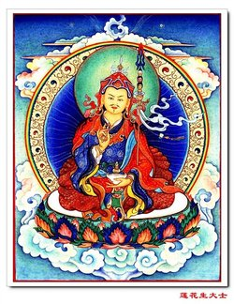
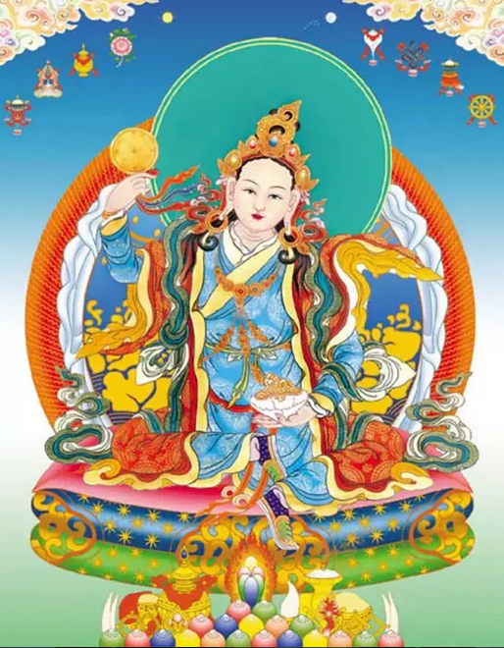
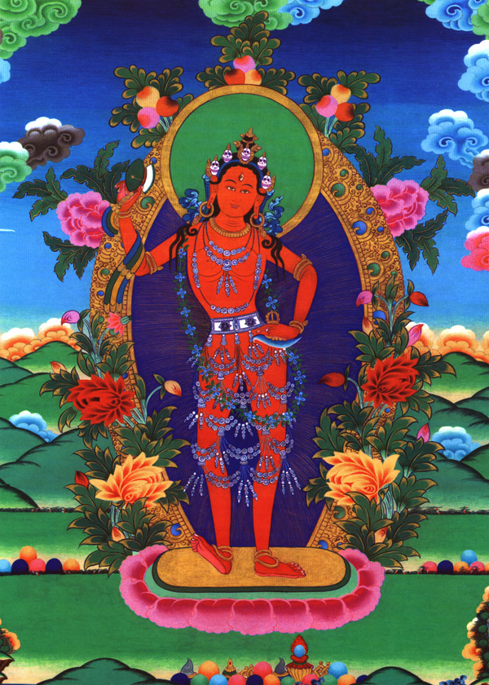
比较复杂的语加持修法
（1）早上醒来的观想：
在前面的虚空中，自己的金刚上师显现为莲花生大师，周边与皈依境当中介绍的一样。自己的本体观想为益西措嘉空行母。自己的外形，为金刚瑜伽母。莲花生大师手摇金刚铃鼓，摇鼓发出印度梵文元音和辅音的声音，把自己从梦中唤醒。

Slide 12
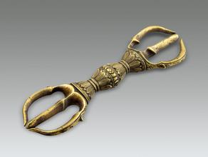
比较复杂的语加持修法
（2）念诵“嗡啊吽”
“嗡啊吽”是十方三世诸佛菩萨身口意的代表、象征，非常有加持力。
（3）观想：“རཾ ”－火焰－燃烧舌头－横卧的三股半金刚杵－腰部的空心当中很小的莲花和平面的月轮。

Slide 13
比较复杂的语加持修法
（4）元音字母咒观想、念诵、供养、融入、再念诵：
ཨ་ཨཱ། ཨི་ཨཱི། ཨུ་ཨཱུ། རྀ་རཱྀ། ལྀ་ལཱྀ། ཨེ་ཨཻ། ཨོ་ཨཽ། ཨཾ་ཨཿ
“阿阿额额乌乌热热勒勒诶诶哦哦昂阿”
字母为白色自右往左排列（反时针），转动的时候往右转动（顺时针）。最少就念七遍，或者是二十一遍也可以。边念边观想每一个字都发跟自己一样的光。光的顶端观想各种各样的供品供养十方的诸佛菩萨。供养了以后，这些光又回来融入到我们的舌头，观想我们获得了十方的诸佛菩萨的语言的加持。观想完了以后再念，念七遍十四遍二十一遍都可以。

Slide 14
比较复杂的语加持修法
（5）辅音字母咒观想、念诵、供养、融入、再念诵：
ཀ་ཁ་ག་གྷ་ང༌། ཙ་ཚ་ཛ་ཛྷ་ཉ། ཊ་ཋ་ཌ་ཌྷ་ཎ། ཏ་ཐ་ད་དྷ་ན།
པ་ཕ་བ་བྷ་མ། ཡ་ར་ལ་ཝ། ཤ་ཥ་ས་ཧ་ཀྵ།།
“迦（gà）咖（kà）嘎（轻音ghà）伽（重音ghǎ） （ngà），咂（zà）嚓（cà）咋（轻音nzà）咱（重音nzǎ） （nià），吒（zhà）侘（chà）咤（轻音nzhà）乍（重音nzhǎ）拏（nà），哒（dà）他（tà）呾（轻音ndà）怛（重音ndǎ）那（nà），吧（bà）帕（pà）坝（轻音nbà）罢（重音nbǎ）麽（mà），呀（yà） （rà）啦（là）嚩（wà），夏（shià）喀（kà）萨（sà）哈（hà）恰（chrà）”
颜色为红色。

Slide 15
比较复杂的语加持修法
（6）缘起咒观想、念诵、供养、融入、再念诵：
ཨོཾ་ཡེ་དྷརྨཱ་ཧེ་ཏུ་པྲ་བྷ་ཝཱ་ཧེ་ཏུནྟེ་ཥཱནྟ་ཐཱ་ག་ཏོ་ཧྱ་བ་དཏ།
ཏེ་ཥཱཉྩ་ཡོ་ནི་རོ་དྷ་ཨེ་ཝཾ་བཱ་དཱི་མ་ཧཱ་ཤྲ་མ་ཎཿསྭཱ་ཧཱ།
“嗡耶达玛黑德巴尔巴瓦，黑敦得堪达塔嘎多哈雅巴达，
得堪匝友呢若达，诶旺巴德玛哈夏尔玛纳所哈”，
颜色为金黄色。

Slide 16
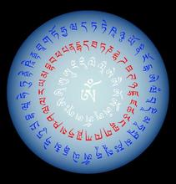
复杂语加持修法观想示意图

Slide 17
比较简单的语加持的修法
（1）比较简单的观想的方法是一次性的观想。比较复杂的观想是一步一步先观想元音字母咒，然后念；再观想辅音字母咒，然后念；再观想缘起咒，然后念。
（2）前面的，比如说རཾ字燃烧、把自己的舌头观想为半金刚杵，这些都是一样的；
（3）不一样的地方，最后在月轮上面的字，在最里面观想红色的元音字母、中间观想白色的辅音字母、最外面就观想天蓝色的缘起咒。然后发跟自己的颜色一样的的光。同时发光，供养诸佛菩萨。供养完毕之后，光芒收回，融入自己舌头化成的半金刚杵中心的咒语，清净了自己从无始以来的语造罪业；同时观想自己获得十方诸佛菩萨语言的加持。

Slide 18

简单语加持修法观想示意图

Slide 19
语加持的修法说明
语加持有两种修法，两种修法都可以。
以后修加行的时候，先观想语加持，之后继续
修加行的修法。

Slide 20
论典的学习与个人修行

Slide 21
与前行相关的论典
（1）《普贤上师言教》——一个非常非常重要的论典；
（2）《大圆满心性休息》——前部分都是前行，后面的部分是大圆满；
（3）《菩提道次第广论》——有出离心、菩提心的修法，没有金刚萨埵、曼茶罗等修法；

Slide 22
五部大论的学习
（1）戒律——在家人就只学在家人的戒律，其他的如果不考虑出家的话就不需要学；
（2）俱舍——讲小乘佛教的修行的过程，讲四禅八定，然后讲人无我。善恶因果、禅修方面讲得非常地透彻；（俱舍论宇宙观的说明：佛陀说法的原则、世俗谛上众生业力的差别、胜义谛上一切都是空性的）。
（3）中观——最后真正推翻我们所有的烦恼的并不是这个出离心，也不是菩提心，而证悟空性的智慧。
（4）因明——是一个非常严密的推理的方式，学习佛经的工具和钥匙；
（5）现观——讲大乘佛教的修行的过程。整个从一个普通的人到最后的成佛之间的过程都浓缩了很小的一个论典当中，所以这个还是比较复杂。

Slide 23
最关键的还是个人修行
（1）个人的修行是不能放弃的。如果放弃了，就完全失去了我们学佛的真正的意义。
（2）大圆满的前行《普贤上师言教》还有《入行论》是不能不学的，再忙也得要学。学了以后大家修行，这是非常重要的。
（3）像我们这样的暇满生命，有可能就只有一次这样的机会了，所以要珍惜当下、好好修行，肯定会有效果的。

Slide 24
要点提示：
本期法义中一些重点、难点的说明与引导
本期法义的视频部分，主要介绍了语加持两种具体的修法。视频中还讲解了学佛修行需要注意的几个问题、论典学习与个人修行，都非常具有针对性和指导性。作为修法为主的课程，重点在于对各个环节清晰掌握并通过实修进行体会。因此，课程的难点不在于法义的理解，而在于修法的掌握。

Slide 25
参考资料：
金刚瑜伽母的观想
－摘自《大圆满前行 普贤上师言教》
无论是在修炼的时候还是运用的时候，往生的修法都是相同的。观修往生的真正教授的顺序是这样的：
在一个舒适的坐垫上金刚跏趺坐，身体端直，首先从念诵《远唤上师》（祈祷、赞叹、呼唤上师求加持的偈颂）颂开始，完整无缺地明观上师瑜伽修法中包括结座以上的所有次第。接下来进入正行观想：将自己的身体一刹那间观成金刚瑜伽母，身红色，一面二臂，双足起舞式，三目直视虚空。修往生法时瑜伽母的表情是寂静的神情中略带怒容，右手在空中摇晃能唤醒无明愚痴睡眠的颅骨手鼓，左手在腰际的部位握着根除三毒的弯刀，赤裸裸的身体佩带骨饰、花束，现而无自性，好似撑起的红缎帐幕一样，这是外在身体的观想法。

Slide 26
学修检验
（1） 对于“学佛修行需要注意的几个问题”，自己最有心得的是哪一个，有何具体的体会？
（2） 自己平时是如何守护自己的“语业”的，是否认识到“语加持”修法的重要性？
（3） 关于“语加持”的修法，自己是否清晰掌握？
（4） 关于“嗡啊吽”、“观想发光”、“咒语的作用”，自己是否清晰它们所代表的含义？
（5） 学习本课之后，对于自己今后的学修有怎么样的规划和安排？
班级共修或复习时引导学员自我检验

Slide 27

回向
文殊师利勇猛智
普贤慧行亦复然
我今回向诸善根
随彼一切常修学
三世诸佛所称叹
如是最胜诸大愿
我今回向诸善根
为得普贤殊胜行

